Slide 1

Licenciatura en contaduría Noveno semestre José Guillermo España Rodríguez “Auditorias Especificas Aplicadas” Julio - Diciembre 2016
AUDITORIA OPERACIONAL

Slide 2

Concepto
Es el examen del flujo de las transacciones llevadas a cabo en una o varias áreas funcionales que constituyen la estructura de una entidad.
Con el propósito de incrementar la eficiencia y la eficacia operativas, a través de proponer recomendaciones necesarias.

Slide 3
Alcance
Ilimitado
Todas las áreas
Trabajo interdisciplinario
Nivel de apoyo

Slide 4

Objetivo
Determinar si los controles internos son suficientes para producir un nivel optimo de eficiencia y eficacia.

Slide 5

Metodología
Familiarización
Investigación y análisis
Diagnostico

Slide 6

Auditor debe relacionarse con las o la operación;
Revisara dentro del contexto de la empresa que esta auditando
Familiarización

Slide 7

Investigación y análisis
Analiza y examina la documentación relativa;
Para evaluar la eficiencia de la operación en cuestión.

Slide 8
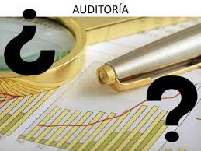
Diagnostico
Una vez estudiada la infraestructura administrativa;
Se procederá a emitir un diagnostico de dicha operación

Slide 9

Fases de la Auditoria Operacional
Fase I. Estudio Preliminar
Fase II. Comprensión de la Entidad Auditada
Fase III. Identificación y Selección de las áreas débiles o criticas que serán auditadas
Fase IV. Examen detallado de las áreas criticas
Fase V. Comunicación de los resultados de Auditoria Operacional

Slide 10

Obtiene información de la entidad
Recopila información
Análisis preliminar posibles áreas críticas
Estudio Preliminar

Slide 11

Comprensión de la Entidad Auditada
Examinar la Información recopilada;
De la entidad, organismo o empresa pública.
Determinar y analizar, objetivos, políticas y normas;

Slide 12

Identificación y Selección de las áreas débiles o criticas que serán auditadas
Evaluación del control interno, e identificar el proceso que esté fallando;
Identificando aquella que tendrá la prioridad en la evaluación

Slide 13

Examen detallado de las áreas criticas
Evaluar los hallazgos que pueda existir en el o las áreas críticas;
Determinar el grado de eficiencia o efectividad económica;
Identificar la eficacia y eficiencia de las operaciones.

Slide 14

Comunicación de los resultados de Auditoria Operacional
Concentra los comentarios, conclusiones y recomendaciones;
Hallazgos de la Auditoria

Slide 15
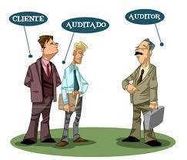
Conclusión
Es el examen de flujo de las transacciones, tiene por objeto el análisis y la mejora de cualquier componente de la organización.
Así como también, comprende las funciones de gestión con objeto de verificar su funcionamiento, proponer mejoras y mejorar sus comportamientos disfuncionales.

Slide 16
REFERENCIAS
Puerres Iván (s/f) Auditoria Operacional. Recuperado el 13 de octubre de 2016 de:
http://drupal.puj.edu.co/files/OI042_Ivan%20Puerres_0.pdf

